Slide 1
DEUXIEME EDITION DE LA SEMAINE DE LA BIODIVERSITE ET DE LA RECHERCHE FORESTIERE ORGANISE PAR le Centre d’Etudes, de Recherches et de Formation Forestières (CERF) et la Direction Générale des Eaux, Forêts et Chasse (DGEFC)
THEME:
Prédation des semences de Afzelia africana (Sm & Pers) en Zone Soudano- guinéenne du Bénin (Afrique de l’Ouest)
Présenté par : DANSOU Boris licencié en Aménagement et Protection de L’ Environnement
Sous la supervision de:
Dr. Sêdami ADJAHOSSOU : Enseignante chercheure à l’Ecole Polytechnique d’Abomey Calavi (Maître de conférences des universités de CAMES)
Dr. Ir. Isidore Ogoudje AMAHOWE (Commandant des Eaux Forêts et Chasse)

Slide 2
PLAN
INTRODUCTION
OBJECTIFS ET QUESTIONS DE RECHERCHE
MATERIEL ET METHODES
RESULTATS ET DISCUSSIONS
CONCLUSION
SUGGESTIONS
Notes:
Notre présentation s’ articulera autour des points suivants
Après une introduction accompagnée des objectifs et questions de recherche, nous présenterons successivement la méthodologie, les résultats obtenus et discussion et enfin la conclusion suivi de quelque suggestion

Slide 3
INTRODUCTION 1/2
La forêt est l’un des plus grands ensembles de biodiversité de la planète Terre (Gentry, 1992)
Rôle des forêts dans la vie des vivants( Alimentation, atténuation du changement climatique, conservation des écosystèmes fragiles) FAO (2018) .
Les problèmes liés à la surexploitation des forêts (Ticktin, 2004, Navarro et al. 2011) .
Les facteurs mettant en cause la régénération des forêts naturelles (feux de végétation, le bétail, la structure du sol et la prédation des graines ) (Khaine et al.2018 ; Vincent, 1977) .
En Afrique de l’ouest, l’étude sur la prédation est moins abordée et bien les prédateurs des graines de nombreuses espèces d'arbres sont encore inconnus.
Notes:
La forêt est l’un des plus grands ensembles de biodiversité de la planète Terre (Gentry, 1992) , Elles jouent un rôle vital dans l’atténuation du changement climatique et contribuent à la conservation des sols et de l’eau dans nombre d’écosystèmes fragiles (FAO,2014, 2018)
Cependant, elles sont confrontées de nos jours à d’énormes problèmes liés à leurs surexploitation et aux facteurs mettant en cause leurs régénération tels que feux de végétation, le bétail, la structure du sol et la prédation des graines,
En Afrique de l’ouest, l’étude sur la prédation des graines est moins abordée et bien les prédateurs des graines de nombreuses essences forestières sont encore inconnus,

Slide 4
INTRODUCTION 2/2
Afzelia africana (Fabaceae) est un arbre à multi-usage distribué en Afrique de l'Ouest et du Centre
Perturbations de l’espèce dues aux activités humaines rendant ainsi sa régénération difficile dans la zone Soudano-guinéenne du Bénin (Amahowé et al 2018).
La prédation est mentionnée comme l’un des facteurs limitant la régénération de ses semences (Bationo et al., 2000; Amahowé et al 2018).
Peu d'informations sont disponibles sur ces prédateurs et sur le moment où ils attaquent les graines sous les arbres adultes.
Notes:
Par ailleurs, Afzelia africana est un arbre de la famille des Fabaceae à multi-usage distribué en Afrique de l'Ouest et du Centre, Selon (Amahowé ,2018) l'espèce est confrontée à de multiples perturbations dues aux activités anthropiques rendant ainsi sa régénération difficile dans la zone Soudano-guinéenne du Bénin, ainsi,
(Bationo,2000 et Amahowé ,2018) ont mentionné dans leurs études que les semences de Afzelia africana sont sujettes à la prédation des animaux , alors, Peu d'informations sont disponibles sur ces prédateurs et sur le moment où ils attaquent les graines sous les arbres adultes.

Slide 5
OBJECTIFS ET QUESTIONS DE RECHERCHES(1/2 )
Objectif global
Identifier les espèces animales prédatrices des semences de Afzelia africana dans la Zone Soudano- guinéenne du Bénin .
Objectifs spécifiques
OS1:Filmer ou photographier à l’aide des caméras trappes les espèces prédatrices des semences de Afzelia africana dans la forêt communautaire de Boukousséra et dans le périmètre de reboisement de Parakou .
OS2:Calculer les fréquences d’apparition des animaux prédateurs des semences de Afzelia africana dans la forêt communautaire de Boukousséra et dans le périmètre de reboisement de Parakou.
OS3:Déterminer le taux de prédation des semences de Afzelia africana dans la forêt de Boukousséra et dans le périmètre de reboisement de Parakou .

Slide 6
OBJECTIFS ET QUESTIONS DE RECHERCHES (2/2)
Quelles sont les espèces qui attaquent et détruisent les graines de Afzelia africana dans la forêt de Boukousséra et dans le périmètre de reboisement de Parakou?
À quels moments apparaissent chacune de ces espèces pour consommer les graines?
Quel est le taux de prédation des semences de Afzelia africana dans la forêt communautaire de Boukousséra et dans le périmètre de reboisement de Parakou ?

Slide 7
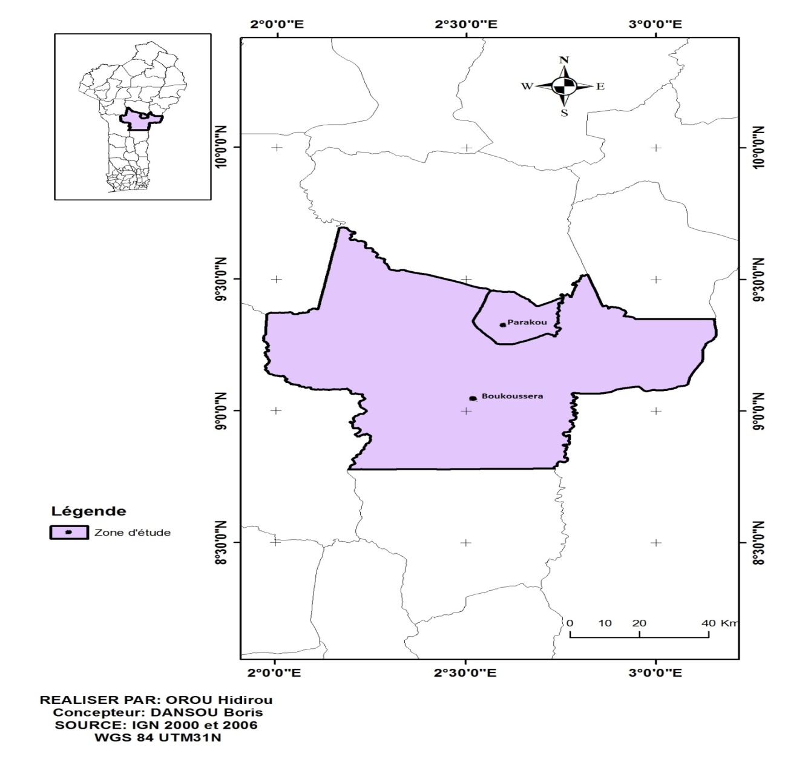
CADRES D’ETUDE
Zone d’étude:
Forêt communautaire de Boukoussera située entre 9⁰06 et 9°10 de latitude Nord et entre 2⁰32 et 2°53 de longitude Sud
Faune :constituée des rongeurs comme les rats géant de Gambie, les lagomorphes comme des lièvres, des oiseaux (les merles africains, les Francolins, les Tourterelles) des singes (Les Cercopithecidae et autres espèces de singe) des insectes (fourmi rouge, papillon, abeille),
Le périmètre de reboisement de Parakou localisée à 9° 21’ de latitude Nord et à 2°36’ de longitude Est
Superficies:
Forêt communautaire de Boukoussera 3ha
Le périmètre de reboisement de Parakou 96,8ha.
Climat: Soudano guinéenne
Commune de Parakou
Commune de Tchaourou
Périmètre de reboisement de Parakou
Forêt communautaire de Boukoussera
Notes:
Cette étude a été conduite d’une part dans la forêt communautaire de Boukoussera , situé dans la commune de tchaourou précisément dans l’arrondissement de tchatchou entre 9⁰06 et 9°10 de latitude Nord et entre 2⁰32 et 2°53 de longitude Sud,la forêt a une superficie de 3ha environ et d’autre part dans le périmètre de reboisement de Parakou situé dans la commune de parakou elle est localisée à 9° 21’ de latitude Nord et à 2°36’ de longitude Est.,sa superficie est de 96,8 ha. Les deux milieux ont un climat du type soudano guinéenne.

Slide 8
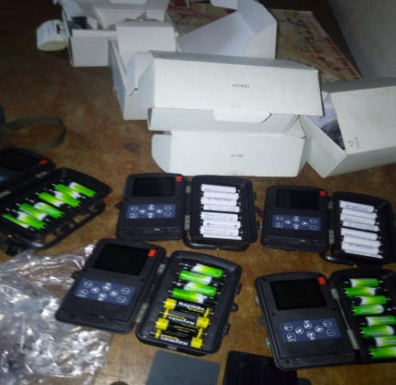
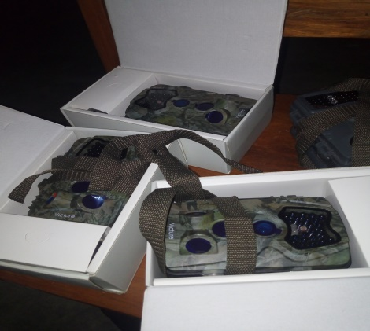
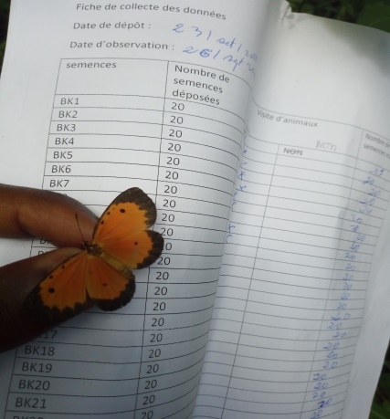
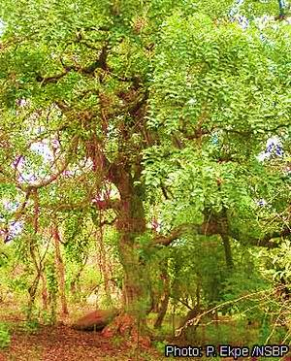
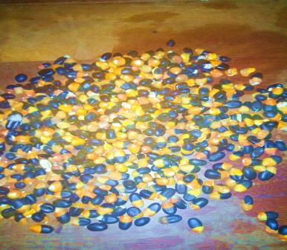
MATERIEL ET METHODES
MATERIEL DE TERRAIN ET BIOLOGIQUE
Caméras trappes
Fiches de collecte des données
Semencier de A africana
Graines de A africana

Slide 9
MÉTHODES DE COLLECTE ET TRAITEMENT DES DONNÉES (1/2)
Sélection de 30 arbres adultes de Afzelia africana.
Numéros des arbres sélectinnés
(Pk1 à Pk30) périmètre de reboisement de Parakou;
( Bk1à Bk30 ) Forêt de Boukoussera
Installation d’un dispositif de 5 cameras trap au pied des semenciers ( 5 caméras installées sous 5 arbres par jours)
Dépôt de 20 graines de Afzelia africana sous chaque semencier au niveau de chaque forêt.
Observation des prédateurs des semences pendants 13 jours et 13 nuits.
Suivi des graines pendant 5 jours.
Notes:
La méthodologie adoptée pour la collecte des données se présente comme suit:
Pour observer les espèces prédatrices des semences Afzelia africana ,
30 arbres adultes de Afzelia africana ont été sélectionnés et numéroté de bk1 à bk30 dans la forêt de Boukousséra et de pk1 à pk30 dans le périmètre de reboisement de Parakou, Au pied de chaque arbre, 5 caméras trap sont installées par jour , ensuite nous avons déposé 20 graines de Afzelia africana sous chaque arbre afin de surveiller les semences consommées et dispersées par les prédateurs des semences, ces prédateurs ont été observés pendants 13 jours et 13 nuits dans les deux forêts.

Slide 10
MÉTHODES DE COLLECTE ET TRAITEMENT DES DONNÉES (2/2)
Fréquence d’apparition des prédateurs des semences
Les fréquences d’apparition des prédateurs des semences ont été calculées par rapport aux périodes d’observation (13 jours et 13 nuits)
Taux de prédation des graines de Afzelia africana
Le taux de prédation ( $Pi$) des graines a été déterminé de la manière suivante
$Pi=\frac{xi}{ni}×pv$ ($xi$: Nombre de semences consommés par les animaux sous le semencier$i,$ $ni$: Nombre total de semence déposée sous le semencier$i$, $pv$ : Probabilité de visite des animaux sous le semencier $i$, ).
Analyse et traitement des données
Les données sont traitées et analysées dans le tableur Excel 2010 et avec le logiciel statistique R
Notes:
Retenons que les fréquences d’apparition des prédateurs des semences ont été calculées par rapport aux périodes d’observation (13 jours et 13 nuits)
Concernant le Taux de prédation des graines de Afzelia africana, nous avons observé sous chaque arbre le nombre de semences consommées par les prédateurs sur le nombre total de semences déposées, cette observation a duré 5 jours dans les deux forêts,
La formule qui nous a permis de déterminer le taux de prédation des semences est la suivante $Pi=\frac{xi}{ni}×pv$
($xi$: Nombre de semences consommés par les animaux sous le semencier$i,$ $ni$: Nombre total de semence déposée sous le semencier$i$, $pv$ : Probabilité de visite des animaux sous le semencier $i$, ).

Slide 11
RESULTAS
Liste des espèces prédatrices des semences de A. africana dans la forêt de Boukousséra et dans le Périmètre de reboisement de Parakou
Rat géant de Gambie (Cricetomys gambianus)
Le merle africain (Turdus pelios )
L’écureuil terrestre du Sénégal (Euxerus erythropus)
Le vervet (Cercopithecus aethiops tantalus)
Le lièvre des rochers (Lepus saxalitis)
Le hérisson à ventre blanc ( Atelerix albiventris)
Le loir africain (Graphiurus murinus)
La fourmi rouge (Formica sanguinea)
Un Muridae indéterminé

Slide 12
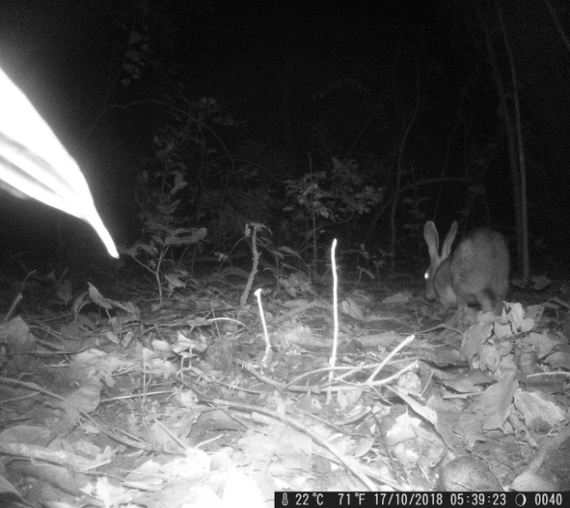
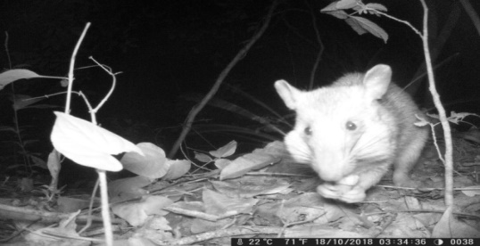
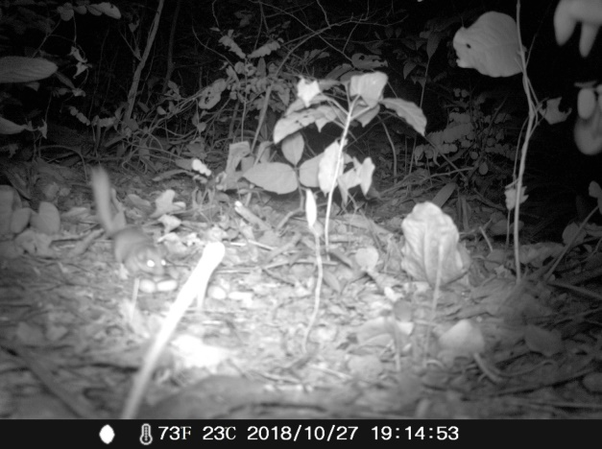
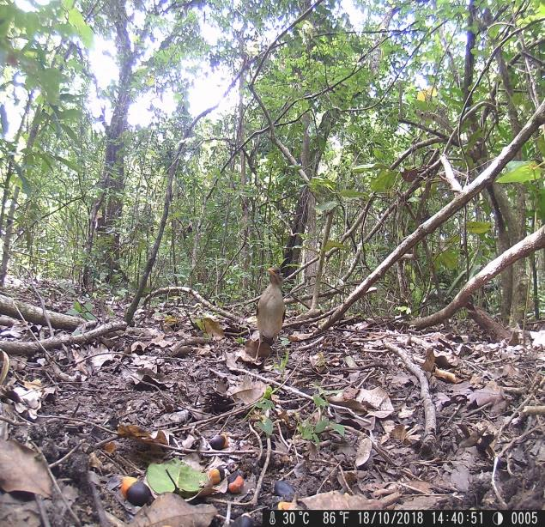
Quelques photos montrant les espèces prédatrices des semences de Afzelia africana dans les deux forêts
Photos 1.Cricetomys gambianus
Photo 2.Lepus saxalitis
Photo 3 . Graphiurus murinus
Photo 4.Turdus pelios

Slide 13
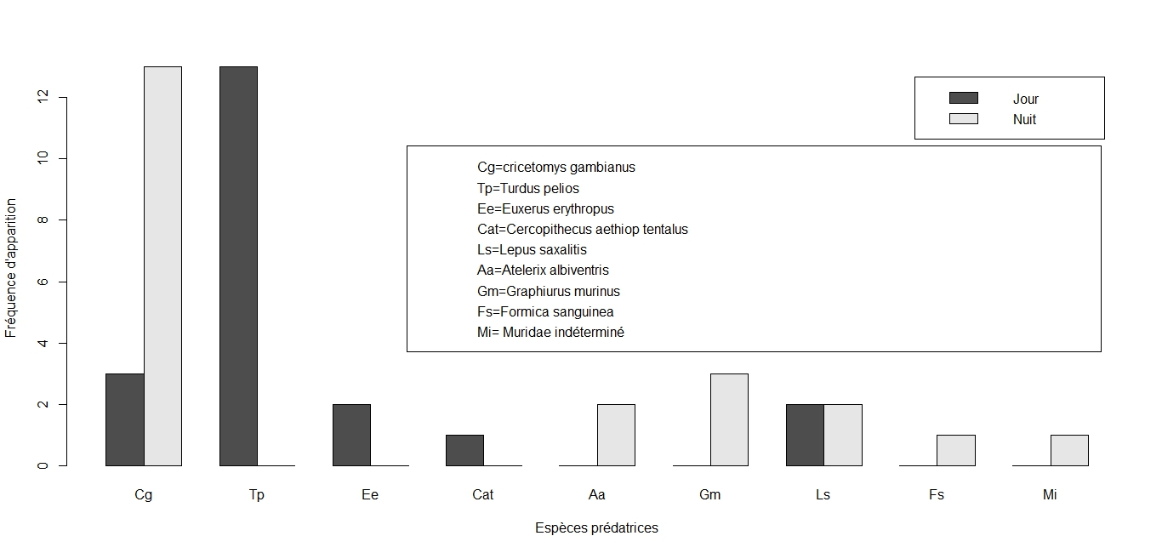
Fréquences d’apparition des espèces prédatrices des semences de Afzelia africana dans la forêt de Boukoussera et dans le périmètre de reboisement de Parakou
Figure 1 Fréquences d’apparition des espèces prédatrices

Slide 14
Le taux de prédation des semences de Afzelia africana dans la forêt de Boukousséra et dans le périmètre de reboisement de Parakou
Figure 2 taux de prédation des semences se Afzelia africana

Slide 15
DISCUSSIONS
Le merle africain (Turdus pelios ) est très fréquent sous les semenciers contrairement aux autres prédateurs du jour. Cette observation rejoint celle de Bationo (2000) selon laquelle les gros oiseaux tels que les calaos (Tockus spp.), très fréquents sous les semenciers pendant la dissémination, semblent être les principaux prédateurs des graines de A. africana .
Le rat géant de Gambie (Cricetomys gambianus) s’intéresse non seulement à l’arille mais aussi aux graines de Afzelia africana, cela concorde aux résultats de Bationo (2002) selon lesquels le Cricetomys gambianus consomme à la fois les pulpes et les graines de Detarium microcarpum. .
les rongeurs sont les principaux prédateurs des graines de nombreuses essences forestières après leur chute (Vincent, 1977 et Quentin, 2015). Cette affirmation est vérifiée dans la présente étude lors de l’observation des prédateurs des semences de A. africana où il y a plus de rongeur que les autres prédateurs (Fig.1).
Le taux de prédation des semences est très élevé 100% de prédation après deux jours aussi bien dans la forêt de Boukoussera que dans le périmètre de reboisement de Parakou. Le taux est de 48.8 % pour la même espèce dans la forêt de la Lama ( zone Guinéo-Congolaise du Bénin) (Bonou et al., 2009).Cela souligne de sérieuse menace à l’ égard des semences de A. africana dans la zone Soudano- Guinéenne du Bénin.

Slide 16
Conclusion
Neuf (9) espèces prédatrices des semences de A. africana ont été observées dans la forêt de Boukousséra et dans le périmètre de reboisement de Parakou (Cricetomys gambianus, Turdus pelios, Euxerus erythropus, Cercopithecus aethiops tantalus, Lepus saxalitis, Atelerix albiventris, Graphiurus murinus, Formica sanguinea et un Muridae indéterminé).
Les espèces prédatrices des semences n’apparaissent pas au même moment pendant les périodes de prédation ,il y en a qui viennent le jour d’autres la nuit. Par contre d’autres viennent à la fois le jour et la nuit pour consommer les graines.
En effet, le taux de prédation des graines est très élevé 100% dans les deux forêts. Cela montre effectivement l’effet des prédateurs sur les graines de A. africana perturbant ainsi sa régénération dans la zone Soudano- Guinéenne du Bénin.

Slide 17
Suggestions
Pour la gestion durable de l’ espèce, nous suggérons de:
Protéger ses graines contre les prédateurs en les identifiant dans les forêts pendant la période de fructification de l’espèce et en les entourant des cages. Cela peut limiter les dégâts causés par les prédateurs des semences surtout les rongeurs et favoriser ainsi leurs germinations.
Etudier la biologie de l’espèce au Bénin surtout sa capacité germinative, afin de fournir des données valables pour sa conservation.

Slide 18
Merci de votre aimable attention.

